Slide 1
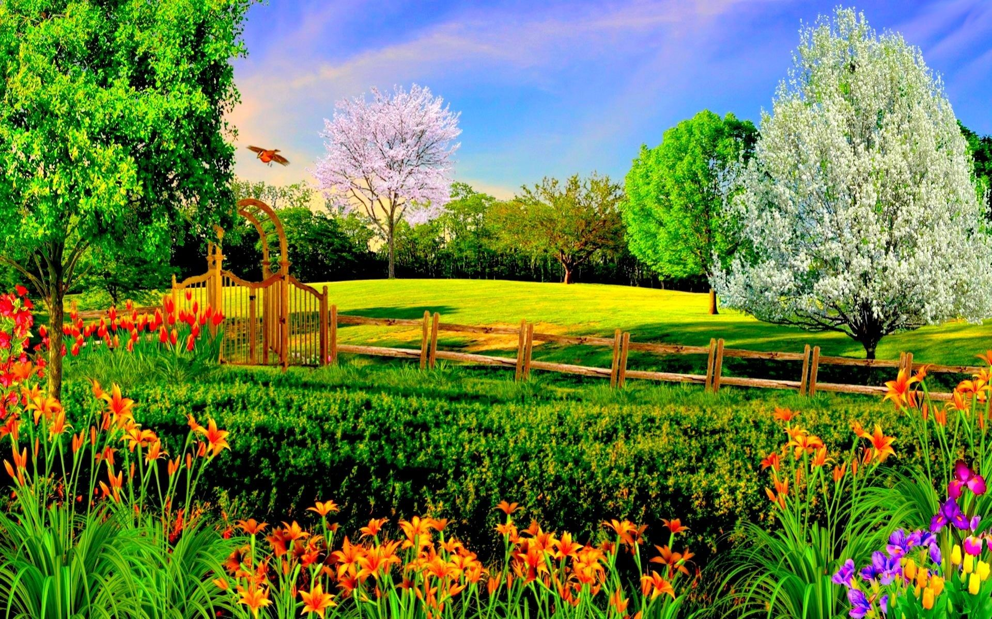

Slide 2
সবাইকে স্বাগতম

Slide 3
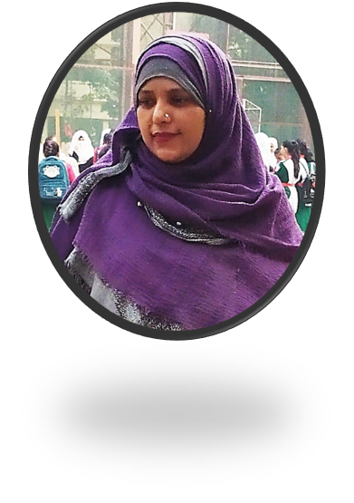
পরিচিত
কানিজ মায়েরা সহকারী শিক্ষক খিলগাঁও গার্লস স্কুল এন্ড কলেজ, ঢাকা-১২১৯
বিষয়: বাংলা ১ম পত্র
শ্রেণি: ৬ষ্ঠ
সময়: ৫০ মিনিট

Slide 4
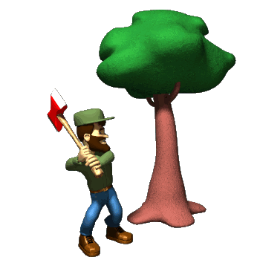
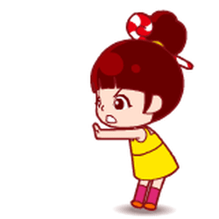
এই ছবিগুলোতে তোমরা কী দেখতে পাচ্ছ ?
লোকটি গাছ কাটছে
গাছ কাটতে নিষেধ করছে

Slide 5
আজকের পাঠের বিষয়
বাঁচতে দাও
শামসুর রাহমান

Slide 6
শিখনফল
এ পাঠ শেষে শিক্ষার্থীরা...
কবি শামসুর রাহমান-এর সংক্ষিপ্ত পরিচয় উল্লেখ করতে পারবে।
কবিতাটি শুদ্ধ উচ্চারণে আবৃত্তি করতে পারবে।
বিভিন্ন শব্দের অর্থ উল্লেখ করে তা দিয়ে বাক্য তৈরি করতে পারবে।
শিশুর স্বাভাবিক বিকাশে সুস্থ ও বাধাহীন পরিবেশের প্রয়োজনীয়তা ব্যাখ্যা করতে পারবে।

Slide 7
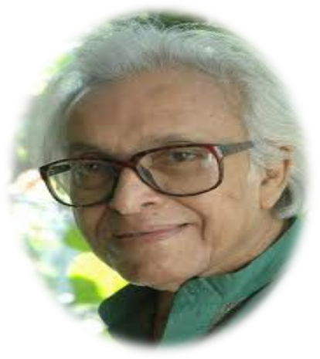
জন্ম
পরিচিতি
গ্রন্থসমূহ
জন্ম ২৩ অক্টোবর ১৯২৯ খ্রিষ্টাব্দে
নরসিংদীর
পাড়াতলী গ্রামে
প্রধান কবি।দেশপ্রেম ও সমাজ সচেতনতায় সতেজ ও দীপ্ত ।
এলাটিং বেলাটিং ,ধান ভানলে কুড়ো দিব ,গোলাপ ফোটে খুকীর হাতে।

Slide 8
কর্মজীবন
মৃত্যু
পুরস্কার
সাংবাদিক,এক দশক ‘দৈনিক বাংলা”র সম্পাদক ছিলেন ।
বাংলা একাডেমী, একুশে পদক ,মোহাম্মদ নাসির উদ্দিন স্বর্ণপদক
২০০৬ সালে ১৭ ই আগষ্ট ঢাকায়

Slide 9
একক কাজ
কবির জন্মস্থান ,জন্মসাল, গ্রন্থসমূহের নাম, কর্মজীবন ও মৃত্যু সাল বল।

Slide 10
শিক্ষার্থীদের আবৃত্তি

Slide 11
এই তো দ্যাখো ফুলবাগানে গোলাপ ফোটে ,
ফুটতে দাও ।

Slide 12
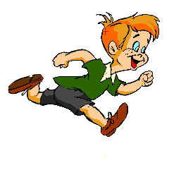
রঙিন কাটা ঘুড়ির পিছে বালক ছোটে,
ছুটতে দাও ।

Slide 13
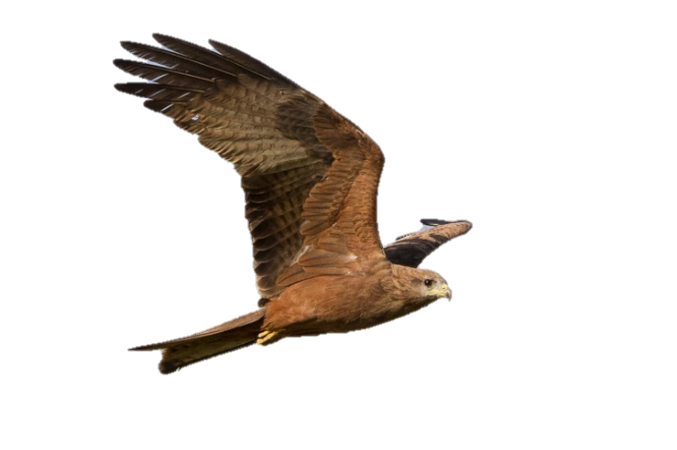
নীল আকাশের সোনালী চিল মেলছে পাখা,
মেলতে দাও।

Slide 14
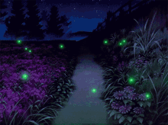
জোনাক পোকা আলোর খেলা খেলছে রোজই,
খেলতে দাও।

Slide 15
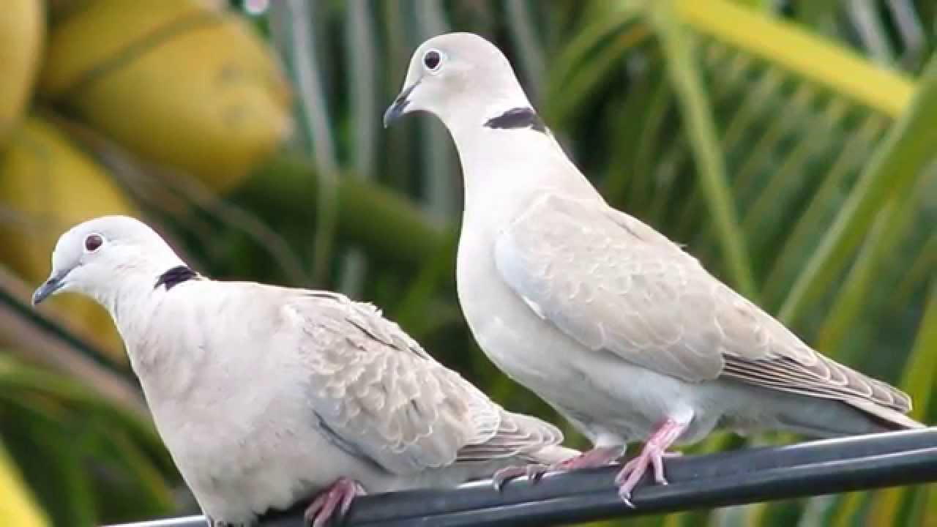
মধ্যদিনে নরম ছায়ায় ডাকছে ঘুঘু ,
ডাকতে দাও।

Slide 16
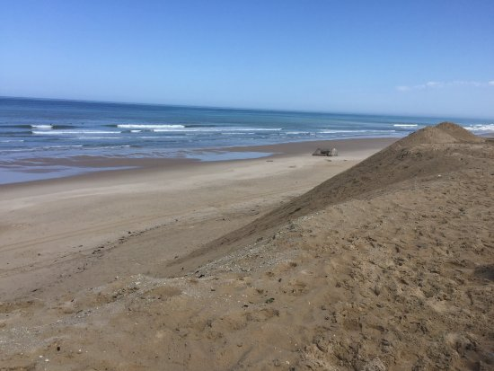
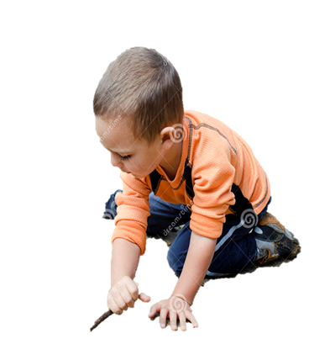
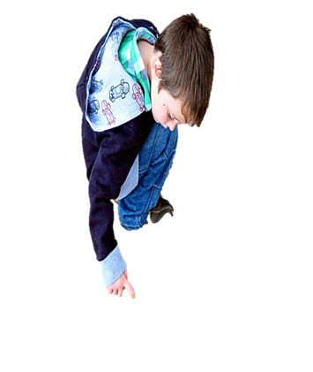
বালির ওপর কত্ত কিছু আঁকছে শিশু,
আঁকতে দাও।

Slide 17
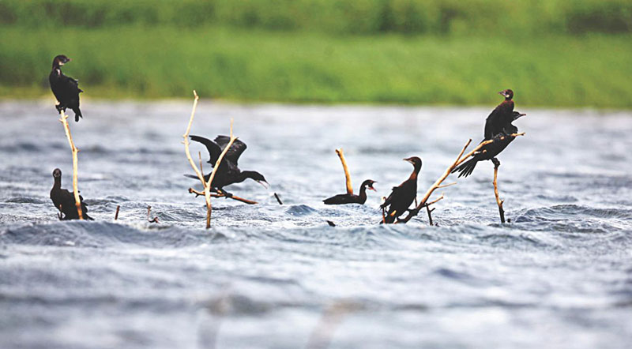
কাজল বিলে পানকৌড়ি নাইছে সুখে,
নাইতে দাও।

Slide 18
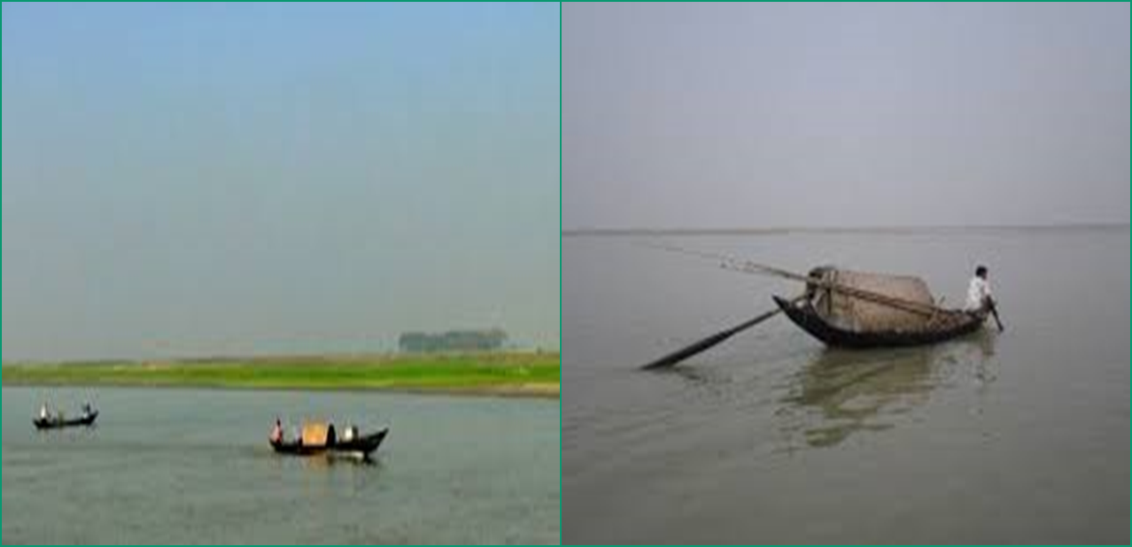
গহিন গাঙে সুজন মাঝি বাইছে নাও,
বাইতে দাও।

Slide 19
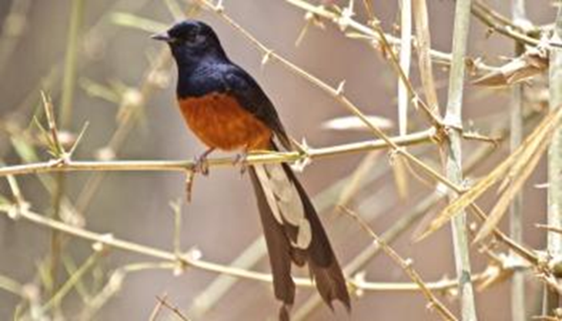
নরম রোদে শ্যামা পাখি নাচ জুড়েছে,
নাচতে দাও।

Slide 20
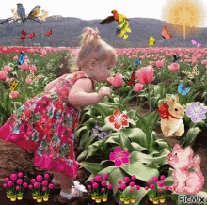
শিশু,পাখি, ফুলের কুঁড়ি-সবাইকে আজ,
বাঁচতে দাও।

Slide 21
দলীয় কাজ
শিশু,পাখি এবং ফুলের স্বাভাবিক বিকাশে সুস্থ ও বাধাহীন পরিবেশের ৫/৬টি প্রয়োজনীয়তা দলে আলোচনা করে লেখ।

Slide 22
মূল্যায়ন
কবি শামসুর রাহমান এর জন্ম কত সালে ?
গহিন শব্দের অর্থ কী ?
‘বাঁচতে দাও’কবিতাটি পাঠের উদ্দেশ্য কী ?
কবি কাকে নাচতে দিতে বলেছেন ?

Slide 23
বাড়ির কাজ
তোমাদের চারপাশের প্রকৃতি ও পরিবেশ কিভাবে সংরক্ষণ করবে – এ বিষয়ে ১০ লাইনের একটি অনুচ্ছেদ লিখে নিয়ে আসবে।

